Slide 1
전력거래 관련 프로젝트 구상도

Slide 2
프로젝트 배경
버틀러처럼 기업분석하는걸 SMP 관련 정보들을 하나의 웹페이지에 시각화 해서 보여주면 어떨까?

Slide 3
필요 기능
1. 대시보드
SMP에 영향을 주는것으로 판단되는 데이터들
발전비용(기준용량가격(연단위), 변동비요소(매월))
예측 전기 수요량(한전 공시)
날씨 데이터
주단위, 월단위, 작년의 이번주 데이터 한눈에 볼 수 있게
REC 금액추이

Slide 4
2. 예상되는 정산 가격 계산기
내가 PPA(전력수급계약)인지, 1MW 이상의 발전사인지에 따라 다르게 계산
3.SMP가격 예측 모델(미정)
이부분은 모델 만들고 직접 평가해볼것
Lat(지연)을 이용하거나
예측수요량의 이동평균을 이용해서 구현해 볼것

Slide 5
SMP = 기준용량가격, 변동가격(연료비용), 전력수요량(공급예비율)
단기 전력수요량(날씨에 영향)
+공장이나 다른 요인이 있겠으나 어떻게 반영할까?

Slide 6
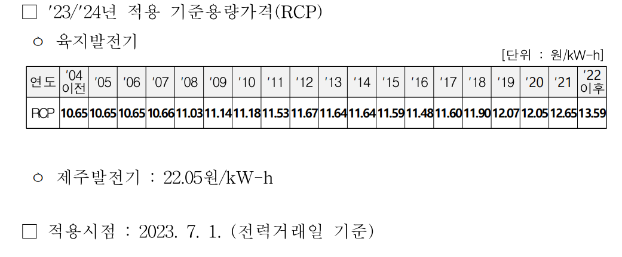
기준용량가격
기준용량가격이란, 1kw를 생산할 능력이 있는 발전기마다 시간당 그냥 붙여주는 금액, 100kw 발전기의 경우 100*13.59*24*365 만큼 연마다 지불해야함.

Slide 7
Reference
2022년도 대한전기학회 전력계통연구회•전력계통 보호 및 자동화연구회 춘계학술대회(2022.4.28~30)
머신러닝을 활용한 SMP 다단계 예측
진아림*, 함완균*, 박채운*, 김동현*, 박종배* 건국대학교 에너지시스템연구실*
다단계 시계열 예측 방법론
직접, 재귀 , 직접-재귀 전략

Slide 8
Reference2
2018년도 대한전기학회 산업전기위원회 추계학술대회 논문집 2018. 11.8 – 10
다중인자분석을 통한 최적 SMP 예측에 관한 연구
오병찬*, 최봉기*,이성훈**,장정호**,김성열+ 계명대*,+ , 한국수자원공사
전력수요예측을 위해 시계열, 기온-전력수요간 회귀분석
지수평활법, 몬테카를로 시뮬레이션 적용 오차 감소

Slide 9
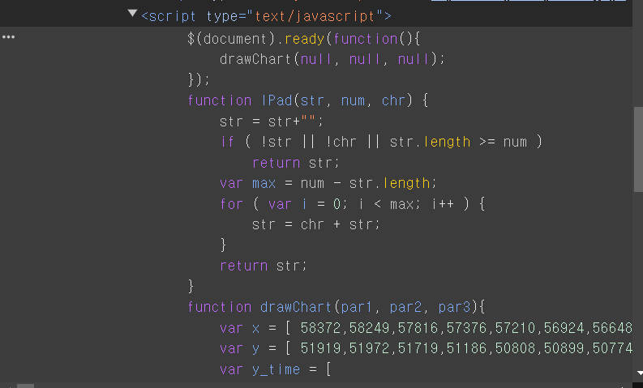
크롤링(실시간전력수급+ 공급예비율)

Slide 10
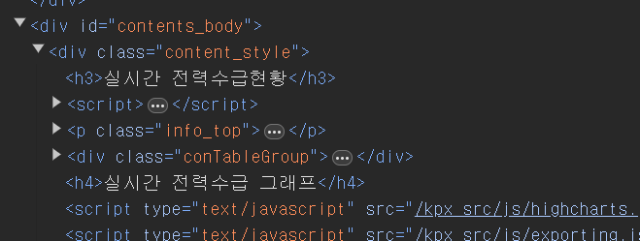

Slide 11
전력거래 대시보드(추가사항)
1. 오늘의 대시보드 항목 추가
-오늘 전력수요, SMP, 공급예비율 표시(기능만 구현해놓고 금통 발표 당일에 데이터 수정하자.)
2. 정산단가
3. 전력거래량
4. 전력입찰량

Slide 12
정산단가
출처: 전력시장 최종정산 자료 기초
정산단가 산정시 RPS의무이행비용정산금 및 REC정산금은 제외.

Slide 13
전력거래량
출처:전력시장 최종정산
전력시장에서 거래중인 발전소의 원료별 전력거래량
기타에는 신재생이외에도 REC 미발급대상(차압,부생가스)도포함
PPA는 한전월별 전력통계속보출처, 업데이트가 좀 느림
자가용발전량은 한국전력거래소의 자가용 태양광 추계치 기준으로 작성.

Slide 14
전력입찰량
출처: 전력시장 최종 정산자료
신재생에너지발전소등 비중앙급발전소 입찰X

